Slide 1
Vom guten Präventionsprojekt zum guten Förderantrag Online-Workshop „Präventionsprojekte richtig auf den Weg bringen“ Präventionsrat Braunschweig 2. Teil am 22. Februar 2022
Frederick Groeger-Roth Landespräventionsrat Niedersachsen

Slide 2
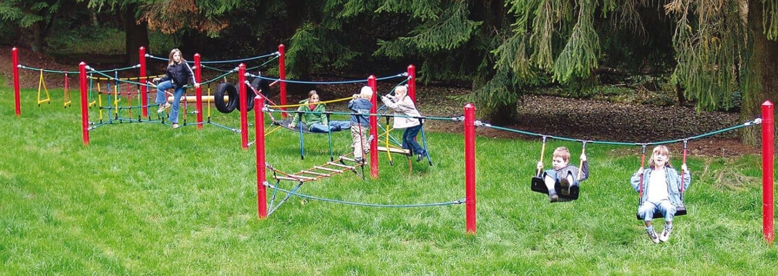
Bedarfe und Ziele sind abhängig vom Projektinhalt einfach(er) zu bestimmen

Slide 3
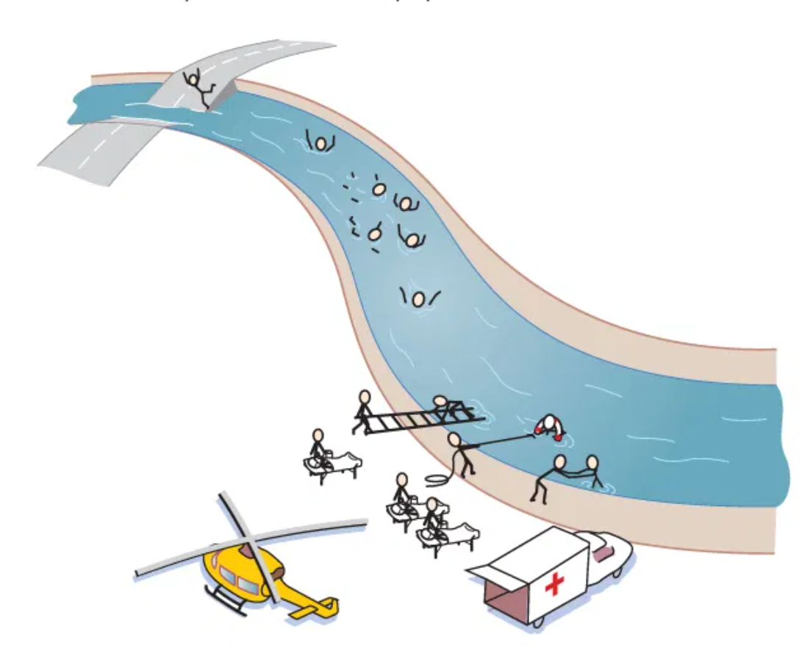
Bei Prävention ist es meist etwas voraussetzungsvoller…

Slide 4
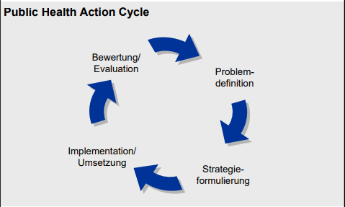
Kolip 2006

Slide 5
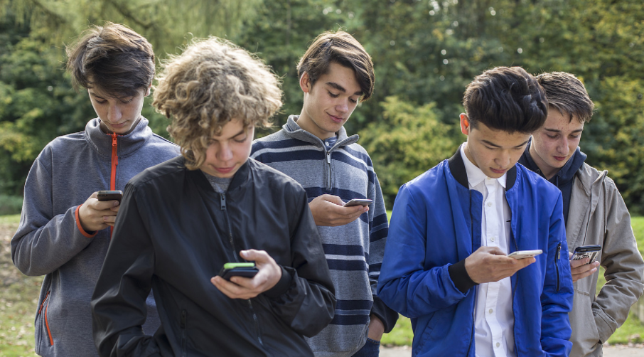
Wer definiert das Problem?
(Einstieg in) Suchtverhalten?
Lernhinderniss?
Cybermobbing?
Sexting – Opfer / Täter?
jugendtypische Verhaltensform?
Förderlich für Lernerfolg?

Slide 6
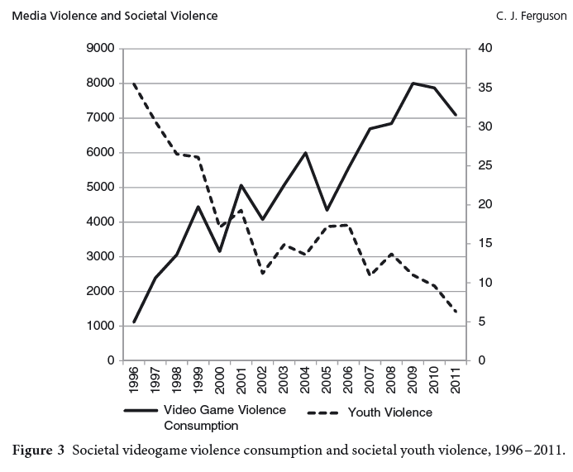
2014

Slide 7
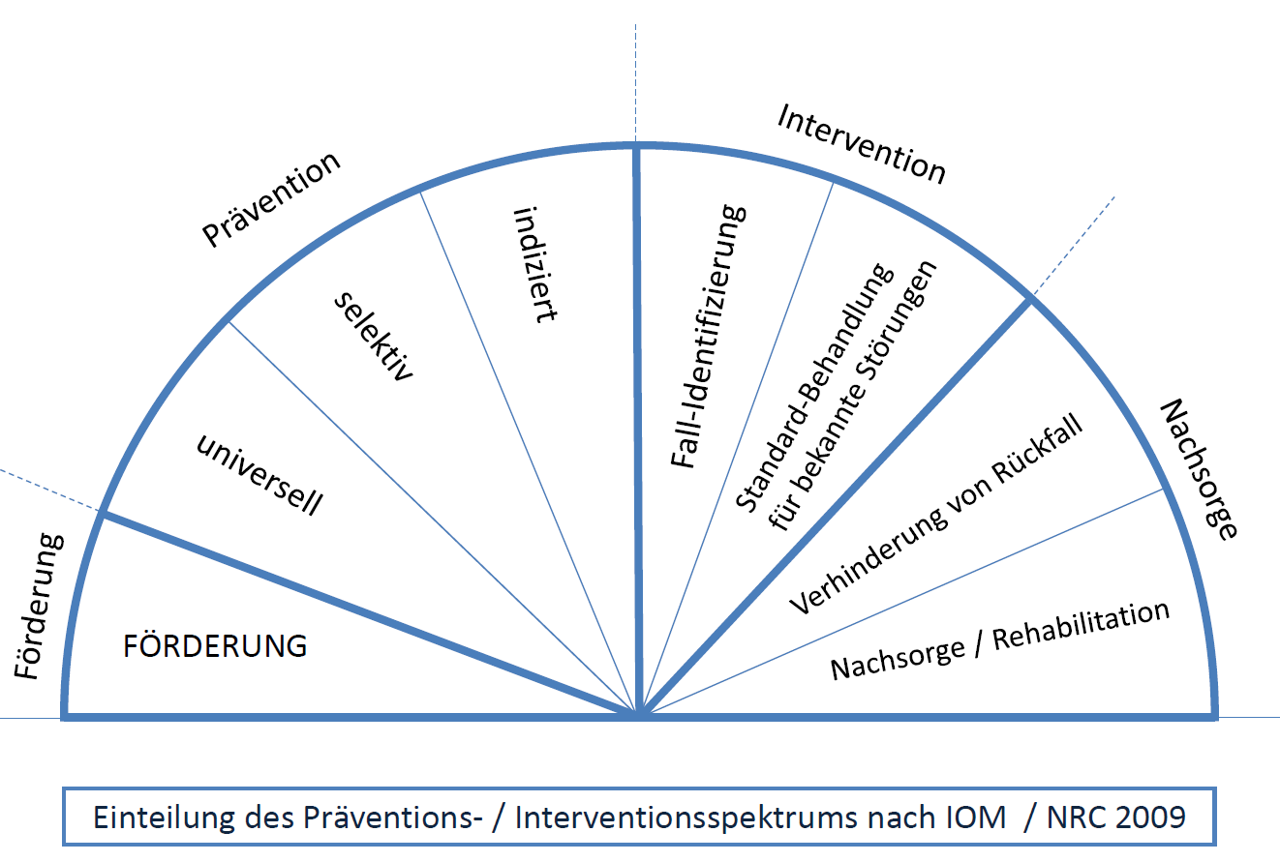

Slide 8
universelle Prävention:
richtet sich an gesamte Zielgruppe, unabhängig vom Risikoniveau
typische Fragen bei der Entwicklung von Präventionsangeboten:
warum wird die gesamte Zielgruppe adressiert, wenn das Problem noch nicht vorliegt?
was können erreichbare Wirkungen sein?
welche überprüfbaren Ziele kann ein Projekt haben?
wie begründe ich meine Maßnahmenauswahl?
Hintergrundwissen über Wirkungszusammenhänge und Präventionsbedarfe (Risiko- und Schutzfaktoren) ist unerlässlich

Slide 9
selektive Prävention: richtet sich an Zielgruppen mit erhöhten Risiko, ohne dass das Problem schon aufgetreten ist
typische Fragen bei der Entwicklung von Präventionsangeboten:
wie begründet sich das erhöhte Risiko / der Präventionsbedarf bei der Zielgruppe?
wie können negative Wirkungen (Stigmatisierung) vermieden werden?
besteht das Ziel in der Reduzierung des Risikos oder in der Verringerung des Problems?

Slide 10
indizierte Prävention: richtet sich an Personen mit ersten Anzeichen eines Problems, ohne dass dies schon voll ausgebildet ist
typische Fragen bei der Entwicklung von Präventionsangeboten:
liegt wirklich ein besonderer Handlungsbedarf vor, oder handelt es sich um (z.B. jugendtypisches) Experimentierverhalten?
wie können negative Wirkungen (Labeling, Stigmatisierung) vermieden werden?

Slide 11
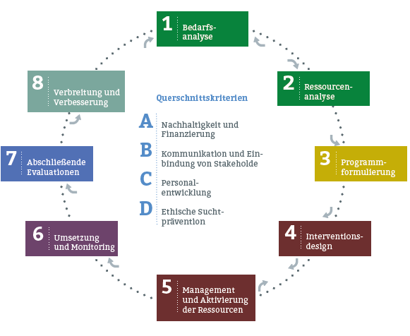
Standards und ihr Nutzen

Slide 12
https://www.beccaria.de/nano.cms/de/7-schritte-online/Page/1/

Slide 13
Wofür sind Q – Standards nützlich?
Strukturierungshilfe
eigene „blinde Flecken“ entdecken
gemeinsame Grundlage für Kooperationen
leicht in Antragslogik zu übersetzen

Slide 14
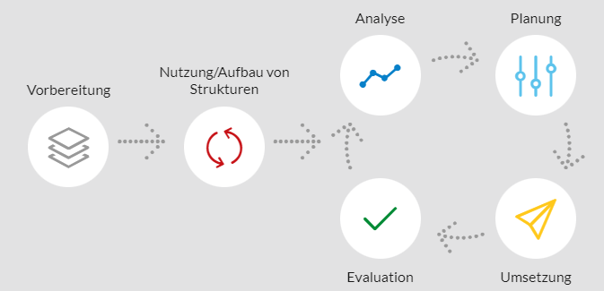
z.B. Förderung nach dem Präventionsgesetz
GKV-Bündnis: Wegweiser(gkv-buendnis.de)

Slide 15
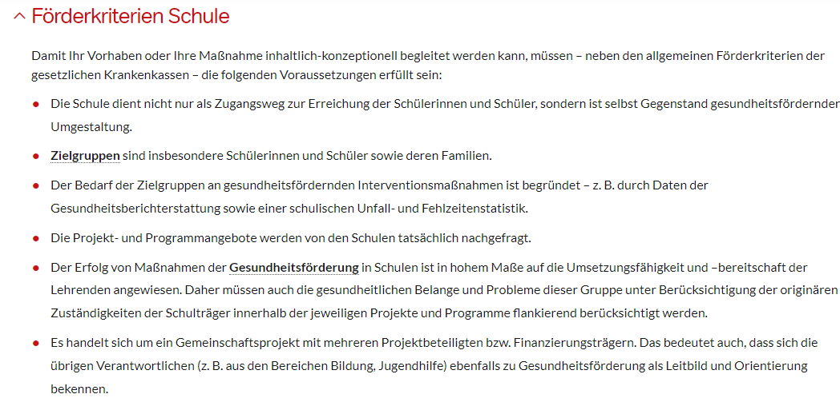
GKV-Bündnis: Qualitätskriterien (gkv-buendnis.de)

Slide 16
Vielen Dank für die Aufmerksamkeit!
Kontakt:
Frederick Groeger-Roth
Landespräventionsrat Niedersachsen
Siebstraße 4
30171 Hannover
Telefon: (0511) 120 – 8727
E-Mail: frederick.groeger-roth@mj.niedersachsen.de

Slide 17
Die 4 häufigsten Fehler in der Projektplanung (nach PHINEO)

Slide 18
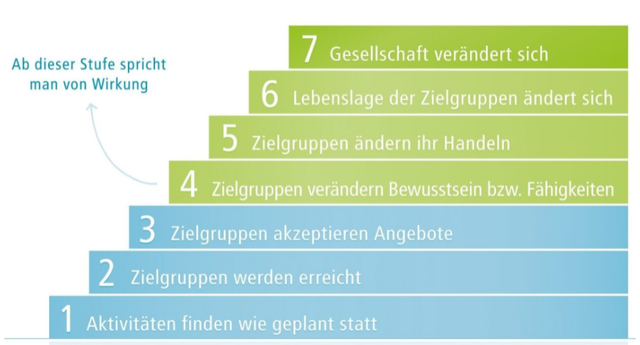
„Verwechselung von Maßnahmen und Zielen“: das Ziel ist es nicht, die Maßnahme durchzuführen, sondern deren (erwartete) Wirkung
PHINEO „Wirkungstreppe“

